Slide 1
독도분쟁에 대한 국제사회 대응전략
독도는 경상북도 울릉군 울릉읍 독도리1~96번지에 속해있는 화산섬으로 대한민국의 가장 동쪽에 있는 우리의 고유영토로서 조선시대에는 독도를 우산도, 삼봉도, 가지도라 불렀다. 독도는 분명히 우리의 땅이다. 그러나 우리가 모두 독도는 우리 땅이라 목 터지게 외쳐 본들, 수 없이 많은 관련 자료를 써서 국제사회에 알려본들, 대한민국의 온 나라 백성들이 독도는 우리 땅이라고 노래 부리며 땅을 치며 울어 본들, 국제사회는 이미 우리 편이 아니다. 국제사회는 한 마디로 냉엄한 현실의 세계이다. 국제사회의 정의는 언제나 자국의 이익을 추구하는 강자들의 편 일 뿐이다.
따라서 국제사회에서 우리가 일본보다 강력한 힘을 비축하지 못한다면, 독도는 한국 땅이 아닌 바로 일본 땅이 되는 것이다. 이로서 독도 영유권의 권리는 국제사회에서 국가적 힘으로 증험될 수밖에는 없다는 것이다.
이제 우리가 국제사회에서 독도를 지켜내려면 냉엄한 국제적 현실을 직시하며, 우리들의 명확한 국제적 명분을 만들어나가야만 한다. 따라서 우리는 독도문제에 대한 국제적 시각을 살펴볼 필요가 있다.

Slide 2
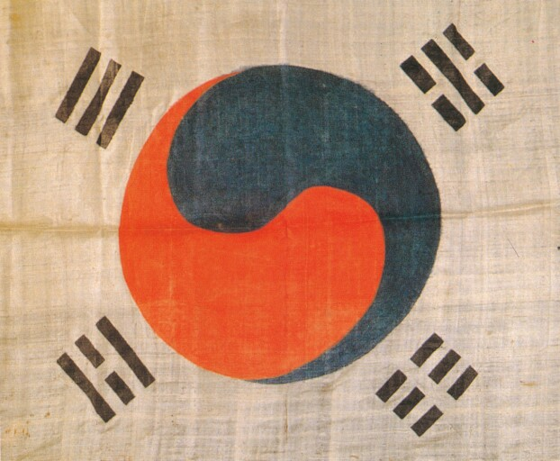
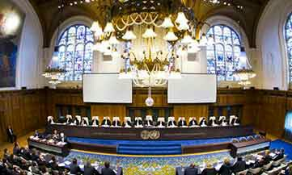
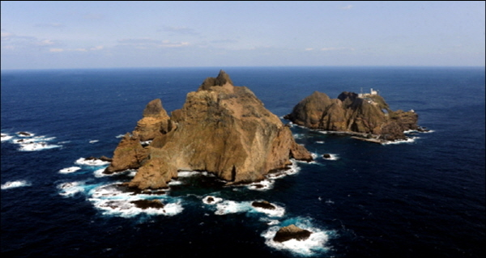
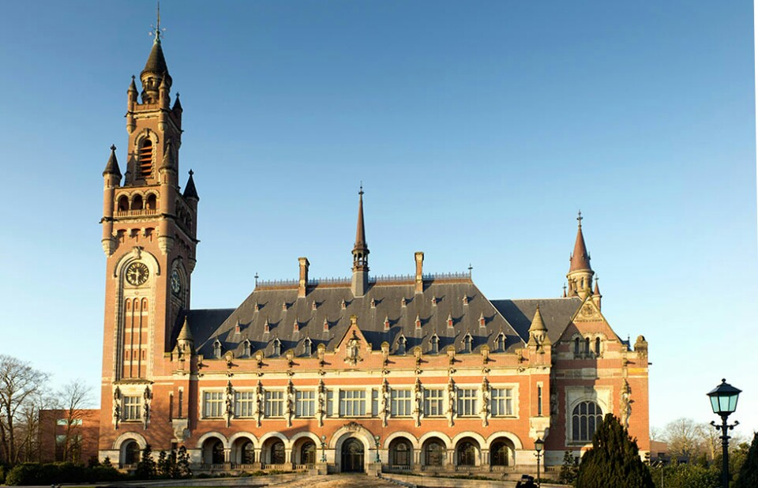
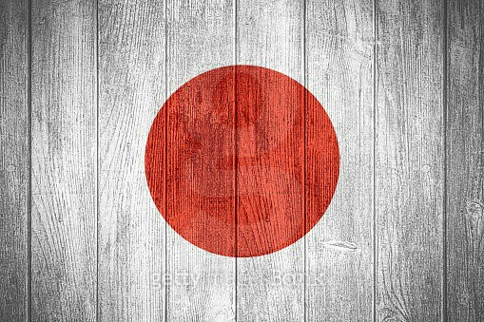
1. 한일의 국제사법재판에 대한 대응전략
소극적인 자세
적극적인 자세

Slide 3
1. 한일의 국제사법재판에 대한 대응전략
(일본의 독도문제에 대한 국제 전략)
일본은 ‘국제사법재판소’(International Court of Justice: 이하 ‘ICJ’)에 국제사법재판관을 보유하고 있다.
일본은 국제재판에서 패소하더라도 독도를 또 다시 분쟁지역으로 만들면 된다는 것이다. 일본은 독도분쟁에 대해 아무런 손해를 볼 필요가 전혀 없는 것이다.
국제사법재판소(ICJ)의 성격상 보수적인 구시대의 악법이라고 할지라도 명백히 무효화되지 않은 이상 그 타당성 여부를 따지지 않고, 있는 그대로의 법을 엄격하게 적용하는 판결이 관례상 오랜 기간 동안 유지되어 와서 일본은 이에 기대되기 때문이다.

Slide 4
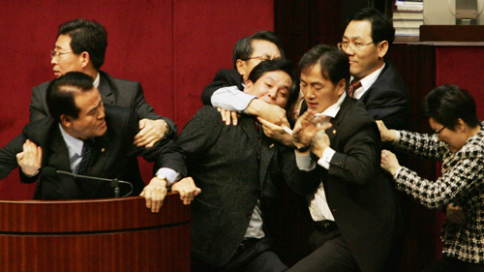
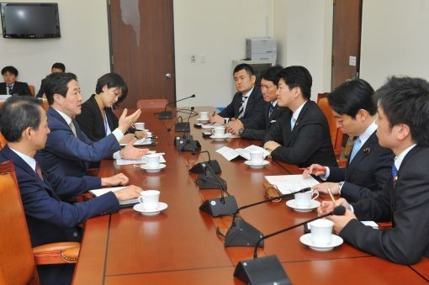
2. 독도분쟁에 대한 한일의 국제적 시각차이
한국은 감정적
일본은 이성적

Slide 5
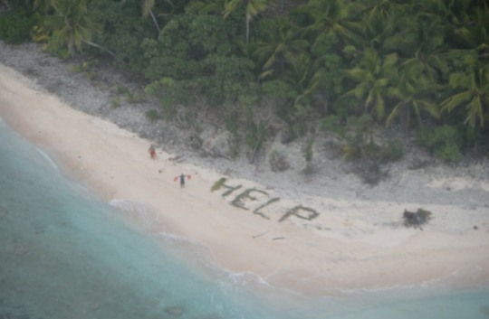
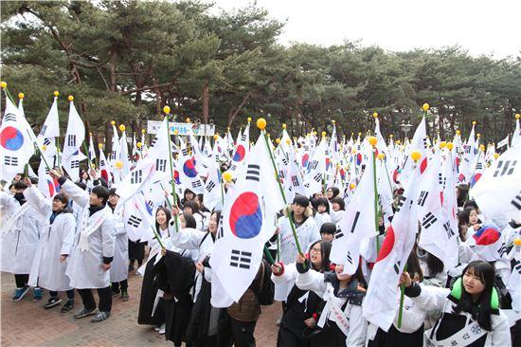
2. 독도분쟁에 대한 한일의 국제적 시각차이
일본에게는 독도는 조그만 무인도를 둘러싼 영토분쟁에 불과하다.
한국 국민들의 감정에 있어서는 독도는 영원한‘주권과 독립의 상징’ 으로서 특별한 정신적인 의미를 가지는 것이다.

Slide 6
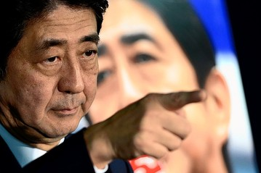
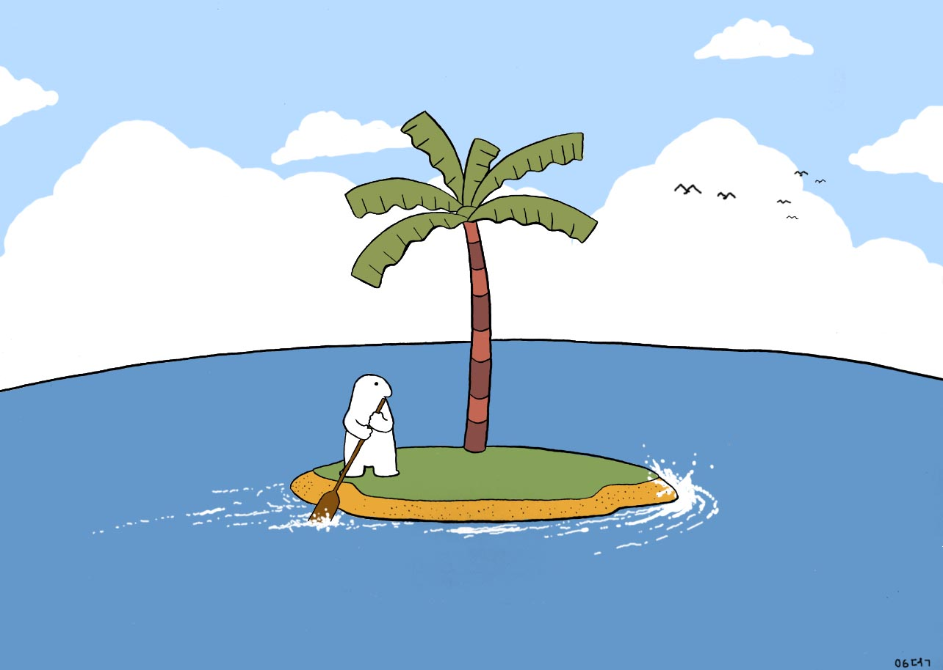
3. 국제사회에서의 일본 독도편입 부당성의 근거
일본은 독도영유권을 주장하는 이유 가운데 무주선점(無主先占)
즉, 주인 없는 땅은 먼저 차지한 나라가 소유가 된다는 국제법상의 관행을 들고 있다.
일본의 입장은 서구의 식민주의 개념을 따르는 것이고, 한국은 제국주의 방식의 식민주의를 거부하는 입장인 것이다.

Slide 7
3. 국제사회에서의 일본 독도편입 부당성의 근거
독도의 지리적 위치와 규모를 감안할 때, 독도는 조그마한 무인도로서 그 자체의 경제적 가치는 거의 없는데도 독도 영유권을 입증할 역사적 기록은 다른 유사한 섬에 비해 비교적 풍부하게 많다. 이것만으로도 독도가 무주지라는 논리는 당연히 배제되어야 한다.
일본은 제국주의적 식민주의 사관으로 한국을 침탈하여 독도에 대한 부당한 소유권을 지금까지 주장하고 있지만, 이는 법적으로 국제사회에서 일본이 저질은 한국침략의 부당한 역사성은 또 다시 들어내는 것이며 인정받을 수 없는 것이다.
이러한 부당함을 막기 위해 정부와 국민들의 적극적인 관심이 필요하다.

Slide 8
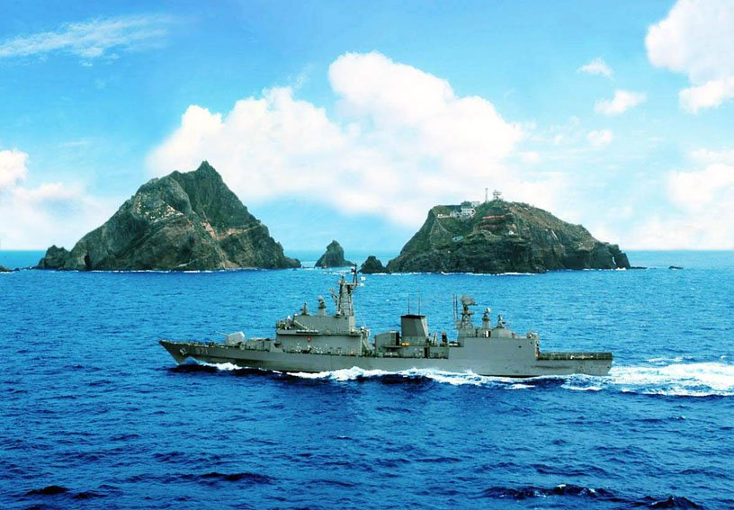
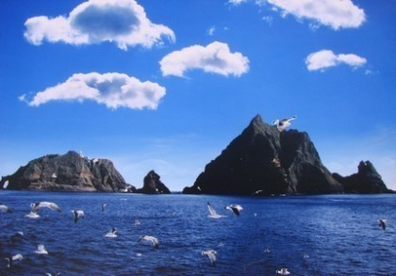
4. 독도분쟁에 대한 우리의 자세
1.독도에 대한 지리적 인식
2.우리 옛 문헌 속의 독도
3.대한제국의 독도에 대한 확고한 인식과 통치
4.일본의 불법적인 독도 영토 편입
5.제2차 세계대전 이후 대한민국의 독도 영유권 재확인

Slide 9
4. 독도분쟁에 대한 우리의 자세
독도가 우리 땅이라는 정부의 입장은 너무나도 확고합니다. 독도는 역사적 · 지리적 · 국제법적 근거에 따른 명백한 우리 고유영토입니다.
대한민국 정부는 우리의 고유영토인 독도에 대해 분쟁은 존재하지 않으며, 어느 국가와의 외교 교섭이나 사법적 해결의 대상이 될 수 없다는 확고한 입장을 가지고 있습니다. 향후 정부는 독도에 대한 대한민국의 영유권을 부정하는 모든 주장에 대해 단호하고 엄중히 대응하면서도, 국제사회에서 납득할 수 있는 냉철하고 효과적인 방안에 의존하는 “차분하고 단호한 외교”를 전개해 나가야 할 것입니다.

